Slide 1

Приложение 2 к приказу
Департамента образования
и науки Тюменской области
от 01.02.2017 №35/ОД
График
проведения мероприятий региональной оценки качества образования
9 | Русский язык | 03.03. -13.03.2017 | участие обязательно, 100% школ | ДОН (ТОГИРРО)
 | Математика | 03.03. -13.03.2017
11 | Русский язык | 10.02. -01.03.2017 | участие обязательно, 100% школ | ДОН (ТОГИРРО)
 | Математика (профильный) | 10.02. -01.03.2017 | участие обязательно, обучающиеся самостоятельно выбирают профиль/оба профиля одновременно
 | Математика (базовый) | 10.02. -01.03.2017
 | География | 19.04.2017 | участие обязательно, обучающиеся самостоятельно выбирают предмет/предметы | Рособрнадзор
 | Физика | 25.04.2017
 | Химия | 27.04.2017
 | Биология | 11.05.2017
 | История | 18.05.2017

Slide 2
График
проведения экзаменационных работ на РСОКО в 9, 11-х классах образовательных организаций Тюменской области в 2017 году
Даты проведения | Рекомендуемая дата проведения | Дата получения ЭМ | класс | предмет | Работа ПК | дата сдачи файлов в РЦОИ | Результаты (ориентировочно) | Место проведения
10.02-01.03.2017 | 11.02.2017 | 10.02.2017 | 11 | Математика Базовый уровень |  | 21.02.2017 | 01.03.2017 | ППЭ
 | 18.02.2017 | 17.02.2017 | 11 | Математика Профильный уровень | 19-27.02. | 28.02.2017 | 06.03.2017
 | 28.02.2017 | 27.02.2017 | 11 | русский язык | 01-12.03. | 13.03.2017 | 20.03.2017
03-13.03. 2017 | 04.03.2017 | 02.03.2017 | 9 | Математика | 05-12.03. | 13.03.2017 | 22.03.2017
 | 11.03.2017 | 09.03.2017 | 9 | русский язык | 12-19.03. | 20.03.2017 | 27.03.2017
Все экзамены проходят в ППЭ в полном соответствии с методическими рекомендациями Рособрнадзора.

Slide 3

Дополнительные материалы на контрольных работах
КЛАСС | ПРЕДМЕТ | РАЗРЕШЕНЫ дополнительные материалы | С какого времени?
9 | Русский язык | Орфографический словарь | С начала контрольной работы
9 | Математика | Справочные материалы | С начала контрольной работы
11 | Русский язык | НЕТ | -
11 | Математика (профильный уровень) Математика (базовый уровень) | Линейка Линейка | С начала контрольной работы

Slide 4
О продолжительности контрольных работ
НАЧАЛО РАБОТ- 10-00
Класс | Предмет | Время
9 | РУССКИЙ ЯЗЫК | 3 часа 55мин (235 мин.)
 | МАТЕМАТИКА | 3 часа 55мин (235 мин.)
11 | РУССКИЙ ЯЗЫК | 3 часа 30 минут (210мин.)
 | МАТЕМАТИКА (профильный уровень) | 3 часа 55мин (235 мин.)
 | МАТЕМАТИКА (базовый уровень) | 3 часа (180 мин.)

Slide 5
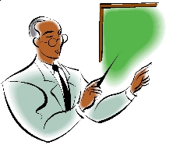
О
БЛАНКАХ

Slide 6
Приложение 2 к письму
Рособрнадзора от 02.12.2016 № 10-835
Правила заполнения бланков единого государственного экзамена в 2017 году
Москва, 2017
1.Введение
Настоящие правила предназначены для участников ЕГЭ, а также для организаторов ППЭ, осуществляющих инструктаж участников ЕГЭ в день проведения ЕГЭ.
При заполнении бланков ЕГЭ необходимо точно соблюдать настоящие правила, так как информация, внесенная в бланки, сканируется и обрабатывается с использованием специальных аппаратно-программных средств.

Slide 7
Все бланки ЕГЭ заполняются гелевой или капиллярной ручкой черного цвета.
Символ метки («крестик») в полях бланка регистрации не должен быть слишком толстым. Если ручка оставляет слишком толстую линию, то вместо крестика в поле нужно провести только одну диагональ квадрата (любую).
Участник ЕГЭ должен изображать каждую цифру и букву во всех заполняемых полях бланка регистрации, бланка ответов № 1 и верхней части бланка ответов № 2, тщательно копируя образец ее написания из строки с образцами написания символов, расположенными в верхней части бланка регистрации и бланка ответов № 1.
Небрежное написание символов может привести к тому, что при автоматизированной обработке символ может быть распознан неправильно.
Каждое поле в бланках заполняется, начиная с первой позиции (в том числе и поля для занесения фамилии, имени и отчества участника ЕГЭ).

Slide 8
Бланк регистрации

Slide 9
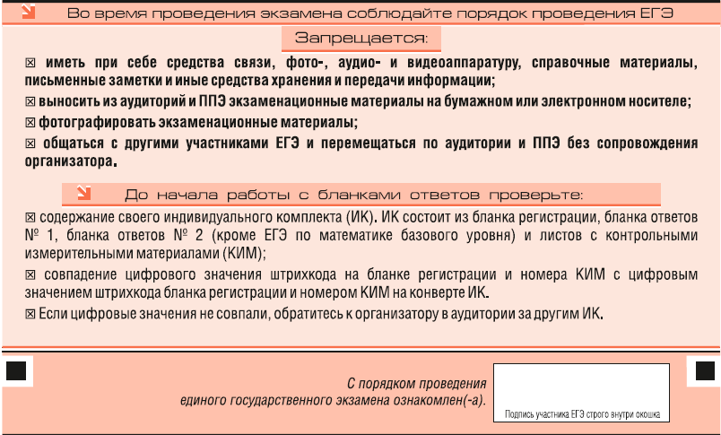

Slide 10
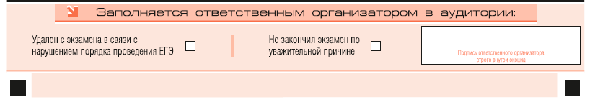
Область для отметок организатора в аудитории о фактах удаления участника ЕГЭ
Заполнение полей (рис. 6) организатором в аудитории обязательно, если участник ЕГЭ удален с экзамена в связи с нарушением установленного порядка проведения ЕГЭ или не закончил экзамен по уважительной причине. Отметка организатора в аудитории заверяется подписью организатора в специально отведенном для этого поле бланка регистрации, и вносится соответствующая запись в форме ППЭ-05-02 «Протокол проведения ЕГЭ в аудитории». В случае удаления участника ЕГЭ в штабе ППЭ в зоне видимости камер видеонаблюдения заполняется форма ППЭ-21 «Акт об удалении участника ГИА».

Slide 11
Бланк ответов № 1
Краткий ответ, в соответствии с инструкцией к заданию, может быть записан только в виде:
цифры (числа);
последовательности цифр (слов) (записывается без пробелов, запятых и других дополнительных символов);
конечной десятичной дроби, если в инструкции по выполнению задания указано, что ответ можно дать в виде десятичной дроби;
слова или словосочетания (несколько слов);
Каждая цифра, буква, запятая или знак «минус» (если число отрицательное) записывается в отдельную клеточку, строго по образцу из верхней части бланка ответов № 1.

Slide 12
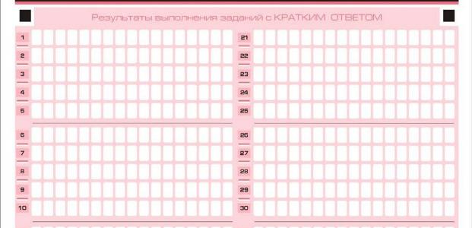
Область для записи ответов на задания с кратким ответом
В средней части бланка ответов № - краткий ответ записывается справа от номера задания в области ответов с названием «Результаты выполнения заданий с кратким ответом».
Ответ на задание с кратким ответом нужно записать в такой форме, в которой требуется в инструкции к данному заданию.
Не разрешается использовать при записи ответа никаких иных символов, кроме символов кириллицы, латиницы, арабских цифр, запятой и знака «дефис» («минус»).
Если в ответе больше 17 символов (количество клеточек, отведенное для записи ответов на задания с кратким ответом), то ответ записывается в отведенном для него месте, не обращая внимания на разбиение этого поля на клеточки. Ответ должен быть написан разборчиво, более узкими символами в одну строчку, с использованием всей длины отведенного под него поля. Символы в ответе не должны соприкасаться друг с другом. Термин следует писать полностью.
Любые сокращения запрещены.

Slide 13
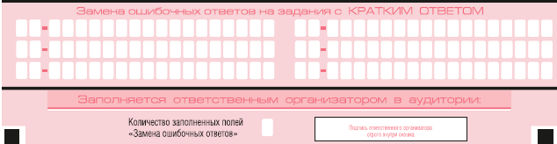
3
1 5 2
3
Область замены ошибочных ответов на задания с кратким ответом
В случае если в области замены ошибочных ответов на задания с кратким ответом будет заполнено поле для номера задания, а новый ответ не внесен, то для оценивания будет использоваться пустой ответ (т.е. задание будет засчитано невыполненным).
В случае если участник экзамена не использовал поле «Замена ошибочных ответов на задания с кратким ответом» организатор в поле «Количество заполненных полей «Замена ошибочных ответов» ставит «Х» и подпись в специально отведенном месте.
Х

Slide 14
Бланк ответов № 2
При недостатке места для ответов на лицевой стороне бланка ответов № 2 участник ЕГЭ должен продолжить записи на оборотной стороне бланка, сделав в нижней части области ответов лицевой стороны бланка запись «см. на обороте»
Если бланк ответов № 2 содержит незаполненные области (за исключением регистрационных полей), то организаторы погашают их следующим образом: «Z».

Slide 15
Дополнительный бланк ответов № 2
Дополнительный бланк ответов № 2 выдается организатором в аудитории по требованию участника ЕГЭ в случае нехватки места для записи развернутых ответов.
Запрещается делать какие-либо записи и пометки, не относящиеся к ответам на задания, в том числе содержащие информацию о персональных данных участника ЕГЭ. При наличии записей и пометок бланки не проверяются.
Ответы, внесенные в каждый следующий дополнительный бланк ответов № 2, оцениваются только в случае полностью заполненного предыдущего дополнительного бланка ответов № 2 и основного бланка ответов № 2.
Z

Slide 16
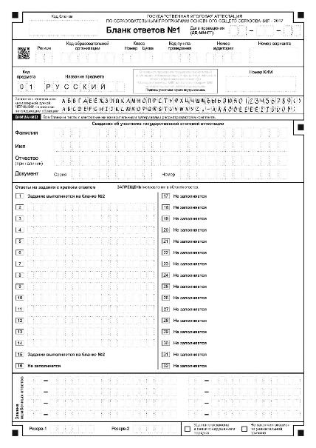
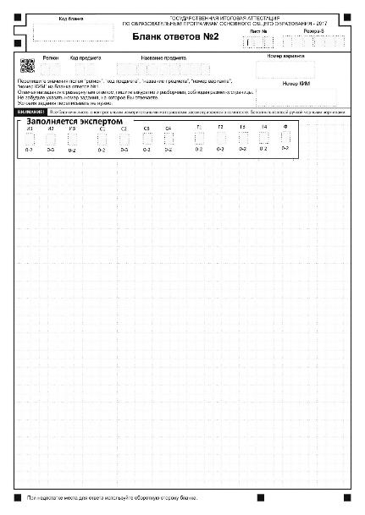
Бланки ответов по русскому языку 9 класс
Заполняется с ОБЕИХ СТОРОН, в противном случае ответы, внесенные на дополнительный Бланк ответов № 2, оцениваться не будут!

Slide 17
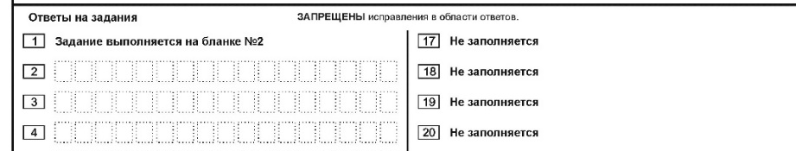
Отмечены поля, если не заполняются

Slide 18
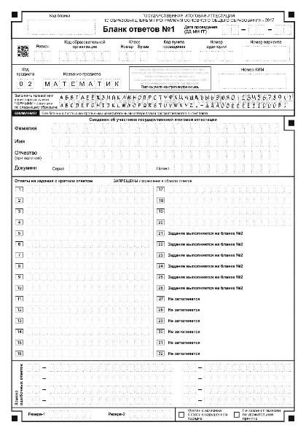
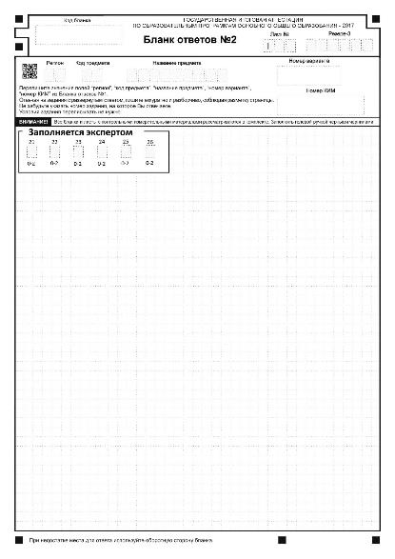
Бланки ответов по математике 9 класс
Заполняется с ОБЕИХ СТОРОН, в противном случае ответы, внесенные на дополнительный Бланк ответов № 2, оцениваться не будут!

Slide 19
Модель проведения сжатого изложения
№№ п/п | Работа организатора | Действия экзаменуемых | Примерное время
1. | Поставить аудиозапись первый раз | Прослушивают исходный текст. Во время чтения текста экзаменуемые делают записи в черновике | 2,5-3 мин.
2. | Дать время на осмысление текста | Работают с черновиками | 3-4 мин.
3. | Поставить аудиозапись второй раз | Прослушивают исходный текст | 2,5-3 мин.
4. | Выключить запись. Сообщить о начале написания изложения и возможности пользоваться словарем | Пишут сжатое изложение
    Общая продолжительность экзамена 235 мин.

Slide 20
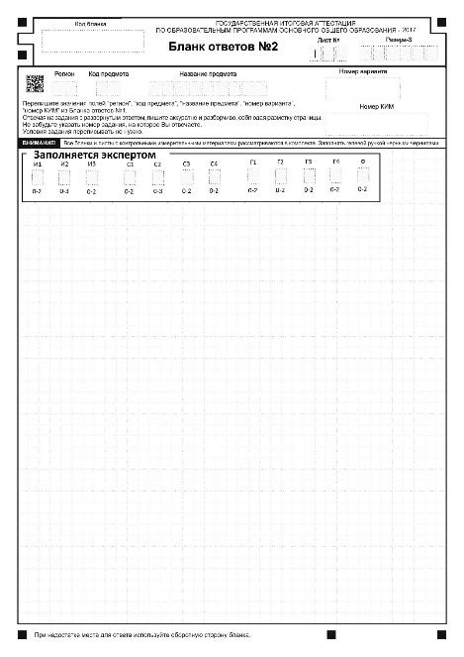
Сочинение выполняется на бланке
ответов №2 сразу за изложением.
Участник пишет слово «Сочинение»
или номер задания (15.1, 15.2, 15.3)
и продолжает работать, используя
оборотную сторону.
Если не хватило места на бланке №2,
участник получает дополнительный
бланк ответов №2, продолжает
работу.
В дополнительный бланк ответов № 2
переписать значение полей «регион»,
«код предмета», «название предмета»,
«номер варианта», «номер КИМ»
из бланка ответов № 1.
Изложение
Сочинение

Slide 21
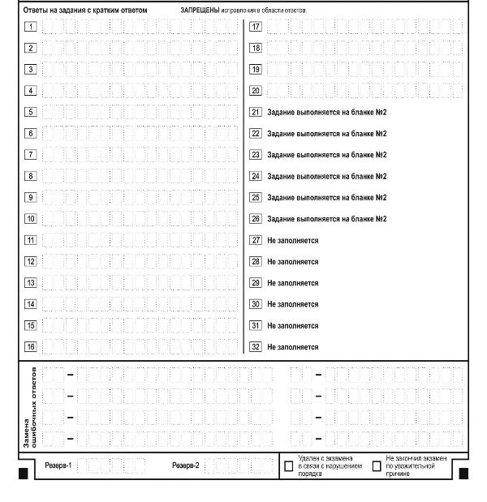
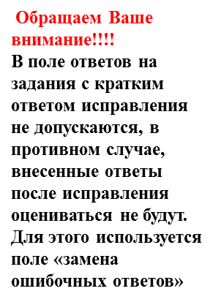
Ответы на задания с кратким ответом по МАТЕМАТИКЕ.
Краткий ответ записывается слева направо от номера задания, начиная с первой позиции. Каждый символ записывается в отдельную ячейку. Ответ на задание с кратким ответом нужно записать в такой форме, в которой требуется в инструкции к данному заданию, размещенной в КИМ перед соответствующим заданием или группой заданий.
25
- 8
2 8

Slide 22
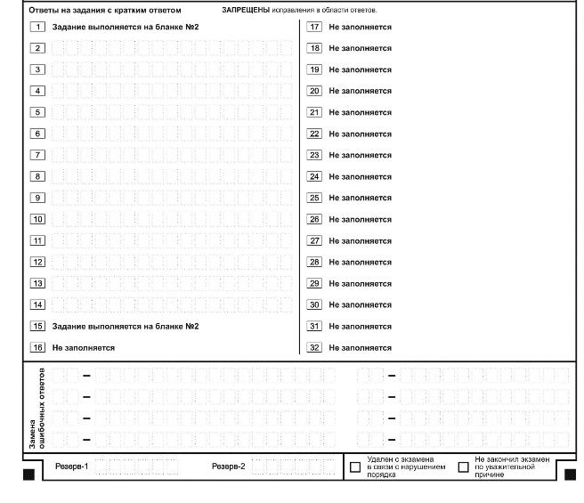
Ответы на задания с кратким ответом по РУССКОМУ ЯЗЫКУ.
Краткий ответ записывается слева направо от номера задания, начиная с первой позиции. Каждый символ записывается в отдельную ячейку. Ответ на задание с кратким ответом нужно записать в такой форме, в которой требуется в инструкции к данному заданию, размещенной в КИМ перед соответствующим заданием или группой заданий.
малина
13
Обращаем Ваше внимание!!!!
В поле ответов на задания с кратким ответом исправления не допускаются, в противном случае, внесенные ответы после исправления оцениваться не будут. Для этого используется поле «замена ошибочных ответов»
3 15

Slide 23
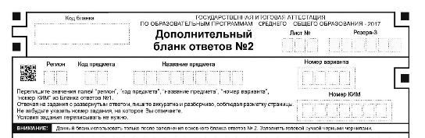
Заполнение дополнительного
Бланка ответов № 2
При недостатке места для ответов на основном бланке ответов № 2 участник может продолжить записи на дополнительном бланке ответов № 2, выдаваемом организатором в аудитории по требованию участника в случае, когда на основном бланке ответов № 2 не осталось места. В случае заполнения дополнительного бланка ответов № 2 при незаполненном основном бланке ответов № 2, ответы, внесенные в дополнительный бланк ответов № 2, оцениваться не будут.
Информация для заполнения полей верхней части бланка:
код региона,
код и название предмета,
номер варианта,
номер КИМ,
должна соответствовать информации, внесенной в бланк ответов №1.

Slide 24
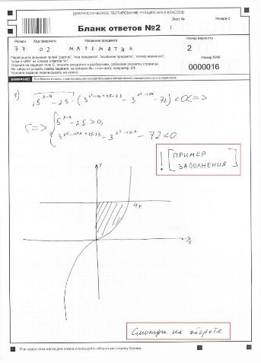
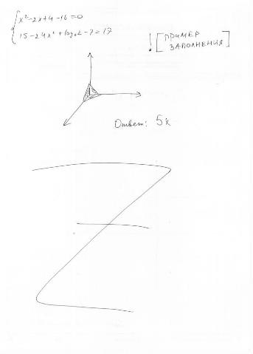
При остатке свободного места на бланке ответов №2 участник должен поставить английскую букву “Z” в данной области, заполнив все свободное место. Пример заполнения приведен ниже.
z
Бланк ответов №2 заполняется учащимся с ОБЕИХ сторон аккуратно, разборчиво, убористо.
Образец бланка №2

Slide 25

РОКО 2017

Slide 26

Оценивание работы
РУССКИЙ ЯЗЫК
9 класс

Slide 27
ШКАЛА перерасчета первичного балла за выполнение экзаменационной работы в отметку по пятибалльной шкале
Отметка по 5-балльной шкале | «2» | «3» | «4» | «5»
Общий балл | 0-14 | 15-24 | 25-33, Из них НЕ МЕНЕЕ 4 баллов за грамотность по критериям ГК1-ГК4. Если по критериям ГК1-ГК4 учащийся набрал менее 4 баллов, выставляется отметка «3» | 34-39, Из них НЕ МЕНЕЕ 6 баллов по грамотности по критериям ГК1-ГК4. Если по критериям ГК1-ГК4 учащийся набрал менее 6 баллов, выставляется отметка «4»

Slide 28
Критерии оценки грамотности и фактической точности речи экзаменуемого
ГК1-Соблюдение орфографических норм-2 б.
ГК2-Соблюдение пунктуационных норм -2 б.
ГК3-Соблюдение грамматических норм-2 б.
ГК4 -Соблюдение речевых норм -2 б.
Фк1-Фактическая точность письменной речи -2 б
Максимальное количество баллов за сочинение и изложение по критериям ФК1, ГК1—ГК4 –
10 баллов

Slide 29

Оценивание работы
МАТЕМАТИКА
9 класс

Slide 30

Дополнительные материалы и оборудование
Учащимся разрешается использовать справочные материалы:
Таблицу квадратов двузначных чисел, формулы корней квадратного уравнения, разложения на множители квадратного трехчлена, формулами n-го члена и суммы n первых членов арифметической и геометрической прогрессий, основные формулы из курса геометрии.
Разрешается использовать линейку.
Калькуляторы на экзамене не используются.

Slide 31
Модуль «Алгебра» содержит 11 заданий:
в части 1-8 заданий, в части 2 – 3 задания.
Модуль «Геометрия» содержит 8 заданий:
в части 1 – 5 заданий, в части 2- 3 задания.
Модуль «Реальная математика» содержит 7 заданий в части 1.

Slide 32
СХЕМА перевода общего балла в 5-балльную шкалу отметок (2017г.)
Максимальное количество баллов, которое может получить экзаменуемый за выполнение всей экзаменационной работы, – 32 балла. Из них – за модуль «Алгебра» – 14 баллов, за модуль «Геометрия» – 11 баллов, за модуль «Реальная математика» – 7 баллов. Рекомендуемый минимальный результат выполнения экзаменационной работы, свидетельствующий об освоении Федерального компонента образовательного стандарта в предметной области «Математика», – 8 баллов, набранные в сумме за выполнение заданий всех трёх модулей, при условии, что из них не менее 3 баллов по модулю «Алгебра», не менее 2 баллов по модулю «Геометрия» и не менее 2 баллов по модулю «Реальная математика».
Шкала перерасчета суммарного балла за выполнение экзаменационной работы в целом в отметку по математике
Отметка по пятибалльной шкале | «2» | «3» | «4» | «5»
Суммарный балл за работу в целом | 0-7 | 8-14 | 15-21 | 22-32

Slide 33
Оценивание работы
МАТЕМАТИКА
(профильный уровень)
11 класс

Slide 34
Распределение заданий по уровню сложности
Уровень сложности заданий | Количество заданий | Максимальный первичный балл | Процент максимального первичного балла за выполнение заданий данного уровня сложности от максимального первичного балла за всю работу, равного 32
Базовый | 8 | 8 | 25%
Повышенный | 9 | 16 | 50,0 %
Высокий | 2 | 8 | 25 %
итого | 19 | 32 | 100 %

Slide 35
ЕГЭ-2017
МАТЕМАТИКА (профильный уровень)
Система оценивания выполнения отдельных заданий и экзаменационной работы в целом
Правильное решение каждого из заданий 1–12 оценивается 1 баллом.
Задание считается выполненным верно, если экзаменуемый дал правильный
ответ в виде целого числа или конечной десятичной дроби.
Решения заданий с развёрнутым ответом оцениваются от 0 до 4 баллов.
Полное правильное решение каждого из заданий 13–15 оценивается
2 баллами,
каждого из заданий 16 и 17 – 3 баллами,
каждого из заданий 18 и 19 – 4 баллами.
Проверка выполнения заданий 13–19 проводится экспертами на основе
специально разработанной системы критериев оценивания.
Минимальный балл-27

Slide 36
Оценивание работы
МАТЕМАТИКА
(базовый уровень)
11 класс

Slide 37
ЕГЭ-2017
МАТЕМАТИКА (базовый уровень)
Экзаменационная работа содержит задания только базового уровня сложности.
Система оценивания выполнения отдельных заданий и экзаменационной работы в целом
Правильное решение каждого из заданий 1–20 оценивается 1 баллом.
Задание считается выполненным верно, если экзаменуемый дал правильный ответ в виде целого числа или конечной десятичной дроби, или последовательности цифр.
Максимальный первичный балл за всю работу – 20.
Минимальный балл на «зачет» -7 .

Slide 38
Критерии оценки по математике базового уровня
Оценка | Количество баллов
«2» | 0-6
«3» | 7-11
«4» | 12-16
«5» | 17-20

Slide 39
Оценивание работы
РУССКИЙ ЯЗЫК
11 класс

Slide 40
Распределение заданий по уровню сложности
Уровень сложности заданий | Количество заданий | Максимальный первичный балл | Процент максимального первичного балла за выполнение заданий данного уровня сложности от максимального первичного балла за всю работу, равного 57 баллам
Базовый | 21 | 23 | 40
Высокий | 3 | 10 | 18
Повышенный | 1 | 24 | 42
Итого | 25 | 57 | 100

Slide 41
Система оценивания отдельных заданий и экзаменационной
работы в целом
За верное выполнение каждого задания части 1 (кроме заданий 1, 7, 15 и
24) выпускник получает по 1 баллу. За неверный ответ или его отсутствие
выставляется 0 баллов.
За выполнение задания 7 может быть выставлено от 0 до 5-и баллов. Порядок записи цифр в ответе имеет значение.
За выполнение задания 1 и 15 может быть выставлено от 0 до 2 баллов. Порядок записи цифр в ответе не имеет значения.
За выполнение задания 24 может быть выставлено от 0 до 4-х баллов.
Порядок записи цифр в ответе имеет значение.
Максимальное количество баллов, которое может получить учащийся,
правильно выполнивший задание части 2, составляет 24 балла.
За верное выполнение всех заданий экзаменационной работы можно
получить максимально 57 первичных баллов.
Минимальный балл-24

